Slide 1
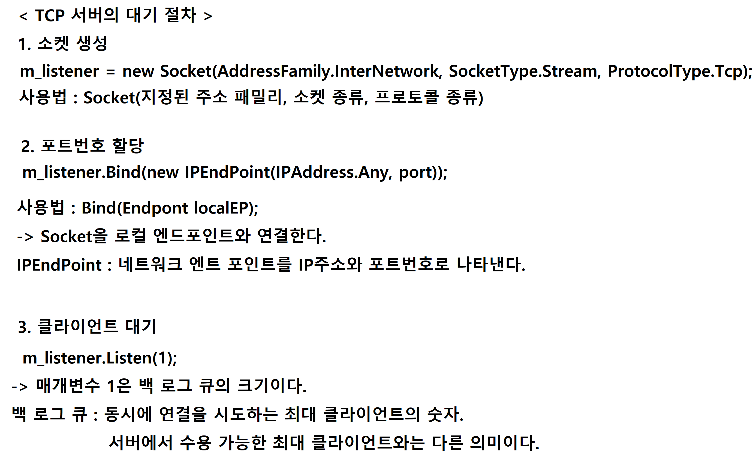
TCP 서버의 생성 과정
( MS .NET API )
Socket : https://docs.microsoft.com/ko-kr/dotnet/api/system.net.sockets.socket.-ctor?view=net-6.0
Address Family : https://docs.microsoft.com/ko-kr/dotnet/api/system.net.sockets.addressfamily?view=net-6.0
Bind : https://docs.microsoft.com/ko-kr/dotnet/api/system.net.sockets.socket.bind?view=net-6.0
Listen : https://docs.microsoft.com/ko-kr/dotnet/api/system.net.sockets.socket.listen?view=net-6.0

Slide 2
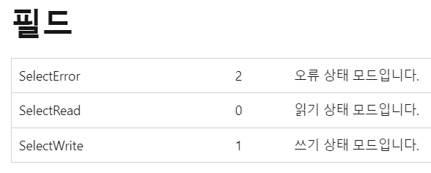
TCP 서버의 클라이언트 접속 요청을 접수
void AcceptClient(){
if(m_listener != null && m_listener.Poll(0,SelectMode.SelectRead)){
m_socket = m_listener.Accept();
m_isConnected = true;
}
}
public bool Poll(int microSeconds, System.Net.Sockets.SelectMode mode);
- microSeconds : 응답을 기다릴 시간
select mode : Select Mode 값 중 하나(열거형)
public System.Net.Sockets.Socket Accept();
- 반환값 : 새로 만든 연결에 대한 Socket
- 설명 : Accept 수신 대기 소켓의 연결 요청 큐에서 보류중인 첫 번째 연결 요청을 추출, 새로운 Socket 연결을 만들고 반환한다.
( MS .NET API )
Pol : https://docs.microsoft.com/ko-kr/dotnet/api/system.net.sockets.socket.poll?view=net-6.0
select mode : https://docs.microsoft.com/ko-kr/dotnet/api/system.net.sockets.selectmode?view=net-6.0

Slide 3

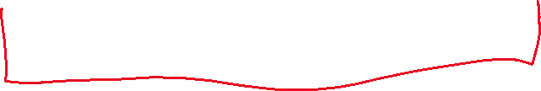
Accept 과정
Client
Server
클라이언트 소켓
server socket / 연결된 소켓
2. Server측에서 Accept를 통하여 Client와 연결 될 소켓 생성
1. C -> S 접속 요청
3. C/S간 연결 완료

